Slide 1
Pluralizace
Prezentaci vypracovaly Barbora Stenglová a Eliška Prokopová

Slide 2
Obsah:
- Definice pojmu pluralizace
- Pluralizace podstatných jmen a jmenných frází
- Pomocnými slovními druhy
- Reduplikací
- Zero marking
- Pluralizace zájmen
- Číselná inkorporace
- Číslovky
- Slovesná pluralizace

Slide 3
Exit Slip 4
1. Uveďte 4 způsoby morfologické pluralizace a ke každému způsobu doplňte jeden příklad v ČZJ
2. Analyzujte tyto tři znaky (POLICISTA, STOLEK, KOSTEL) a uveďte jaké mají fonologické vlastnosti a jak by byla tvořena pluralizace.
3. Jaké 3 strategie se používají při pluralizaci klasifikátorových konstrukcí?
4. U jakých skupin znaků se vyskytuje inkorporace číslovek?
Uveď příklad ke každému.

Slide 4
Co je to Pluralizace?
Dva hlavní způsoby realizace:
morfologické operace
Reduplikace
Prostá, s posunem, částečná, kompletní
Zero marking
Pomocné slovní druhy
Příslovce
Číslovky
Plures = mnohost, četnost
Též množné číslo
Varianta gramatická kategorie čísla, která označuje skutečnost, že se jedná o více než o jeden kus

Slide 5
Podstatná jména
Pluralizační strategie:
Kvantifikátory
Číslovky
Zero marking
Reduplikace (triplikace)
Prostá
S posunem
Částečná
I přesto, že většina ZJ užívá obdobnou sadu pluralizačních strategií, často se liší morfologického procesem vedoucím k finálnímu gramatickému tvaru

Slide 6
Fonologické vlastnosti substantiv
POZICE | POHYB | TYP POHYBU | ZPŮSOB PLURALIZACE
Body-anchored | Complex | / | Zero marking
Non-body-anchored |  | / | Zero marking
 | simple | Midsagittální | Reduplikace prostá
 |  | Laterální | Reduplikace posunová
Laterální
Midsagittální
Body-anchored
Non-body-anchored
Simple movement
Complex movement
Opakovaný
Krouživý
Střídavý

Slide 7
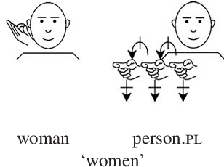
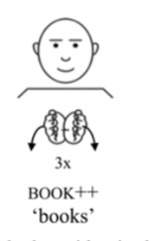
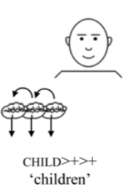
Reduplikace
Prostá
Midsagittální substantiva s repetitivním pohybem na jednom místě
KNIHA, VĚTA, KVĚTINA
S posunem
Laterální PJ se znakem opakovaným
při pohybu od těla
Kompletní
Částečná
POSTEL, DĚTI,
Výjimka u body-anchored a complex movement substantiv označujících osoby (DOKTOR, ŽENA, UČITEL), ty jsou při pluralizaci značeny KLF, který je non-body-anchored se simple movementem, tedy se reduplikuje s posunem.
Reduplikace se spíš objevuje v prozodicky prominentních pozicích – na koncích vět a u fokusu.
Steinbach (2012)
Pfau and Steinbach (2006)

Slide 8
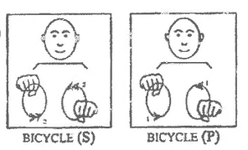
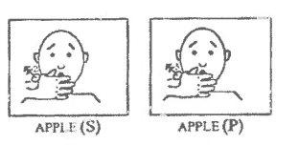
Zero marking
Nulový morfém, neviditelná pluralizace
Využívá se v situacích, kdy není reduplikace gramaticky přijatelná
Body anchored
Complex movement
Zwitserlood and Nijhof (1999)

Slide 9
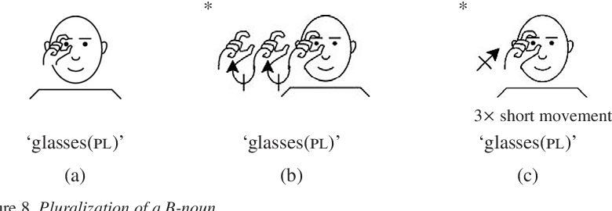
Substantiva v zahraničních ZJ
BLS – Britský ZJ – zapadá do zde popsaných strategií
NGT – Nizozemský ZJ – Prostá reduplikace některých body-anchored substantiv GLASSES, MEN
ÖGS – Rakouský ZJ – některé znaky s paralelním pohybem vzhůru (1h i 2h) pluralizovány obouručním střídavým pohybem
VGT – Vlámský ZJ – duál jednoručních znaků vyjádřen znakováním obouručně
LIS – Italský ZJ – Body-anchored nouns pluralizovány opakovanými pohyby hlavou a pokývnutím
IPSL – Indonéský ZJ – nepoužívá reduplikaci
TID – Turecký ZJ – nepoužívá reduplikaci
Pfau and Steinbach (2006)

Slide 10
ASL – Americký ZJ
- jednoruční znaky s tváří jako místem artikulace tvoří plurál střídavým opakováním znaku na obou tvářích – ONION, APPLE
- znaky se sekundárním pohybem nevyužívají k pluralizaci reduplikaci, pouze prodlouží a zintenzivní sekundární pohyb
- znaky mající kontakt s tělem, nebo měnící orientaci pluralizují reduplikací s přidaným horizontálním obloukovým pohybem
- také některé znaky s opakovaným komplexním pohybem vyjadřují mnohost horizontálním obloukovým pohybem bez využití reduplikační operace.
WILBUR, Ronnie (1987) American Sign Language: Linguistic and Applied Dimensions. Boston: Little,Brown & Co.

Slide 11
Jmenná pluralizace
- Jmenná fráze je zásadní pro gramatickou správnost vlastností substantiv jakými jsou například osoba, číslo a pád
- proto, za účelem shody, ovlivňují některé pluralizační operace nejen podstatná jména, ale celé jmenné fráze obsahující např. determinátory a přídavná jména.
ZJ značí pluralizaci celé fráze buďto jednorázovým, nebo opakovaným použitím množitele
- u jednorázového množitele se nejčastěji jedná o číslovky a příslovce, kdy PJ není v číselné shodě s množitelem
- pokud je ve frázi přítomna číslovka či příslovce, reduplikace prostá i s posunem je potlačena
- pokud pluralizované PJ má přiřazené ADJ,
nereduplikuje se, i kdyby splňovalo
fonologické vlastnosti
Steinbach (2012)

Slide 12
Pluralizace zájmen
modifikace pohybu nebo opakování zájmena
morfologie mluvených i znakových jazyků: osoba a číslo
mluvené jazyky - přesné odlišné formy (ty, my, oni)
znakové jazyky - znakovací prostor (R-loci)
počet natažených prstů podle počtu referentů, v některých jazycích až devět

Slide 13
Pluralizace zájmen
znakové jazyky nejčastěji rozlišují:
singulár – ukazovák na referenta
duál –kývání (x kruhový pohyb u inkorporace); MY DVA, ONI DVA
distributivní (exhaustive) plurál – opakované ukazování (krátký pohyb) mapované na dlouhý posun; TO TO TO
kolektivní plurál – rozmáchlý pohyb v prostoru asociovaném s referentem

Slide 14
Kývavý X krouživý pohyb v zájmenech
First Person
Non-First Person
Servusová (2008)

Slide 15
Číselná inkorporace
Zájmena
malý kruhový pohyb
R-locus
nejčastěji inkorporace končí na pěti (ONI+5), artikulace blokovaná specifickým ref. místem (R-loci)
Časové údaje
nejčastěji až do deseti (DESET+HODIN)
jednodušší na artikulaci oběma rukama (bez R-loci)
místo a pohyb ze základního znaku
+
tvar ruky inkorporované číslovky
Servusová (2008)

Slide 16
Číslovky
Fyzický počet artikulátorů (10 prstů)
10 vždy hraniční číslo, ale existují varianty:
DGS, ČZJ – do pěti jedna ruka, potom se do desíti přidá pětka na pasivní ruce; 5 tvarů
ASL – jednoruční až do deseti, změna artikulace v pěti (kontakt s palcem); 10 tvarů
které prsty jsou natažené se liší podle jazyků:
1 – jeden natažený prst; palec/ukazovák
2 – palec+ukazovák / ukazovák+prostředník
…
https://media.spreadthesign.com/video/mp4/4/469106.mp4 https://media.spreadthesign.com/video/mp4/13/51497.mp4 https://media.spreadthesign.com/video/mp4/4/469094.mp4 https://media.spreadthesign.com/video/mp4/13/243888.mp4 https://media.spreadthesign.com/video/mp4/6/206197.mp4

Slide 17
Číslovky
číslovky 1-10 jsou základ, od kterého se odvozuje forma vyšších čísel – každá desítka má vlastní formu STO, TISÍC
různé strategie pro tvorbu komplexních číslovek ze základních
kombinace forem ČZJ (STO TISÍC)
řetězec cifer ASL (124 = ONE + TWO + FOUR), DGS (26 = SECHS + ZWEI; dodržuje opačné pořadí)
speciální čísla – opakující se cifry (22, 44)
https://media.spreadthesign.com/video/mp4/4/470198.mp4 https://media.spreadthesign.com/video/mp4/13/363574.mp4

Slide 18
Slovesná pluralizace – shodová slovesa
příbuzná s nominalizací = stejné strategie jako zájmena
shoda s referenčními místy podle argumentu
distributivní plurál
typicky násobná reduplikace po obloukovém pohybu před tělem (ROZHLÁSIT)
jednoruční znaky – může být pluralizováno oběma rukama (CESTOVAT, NAKUPOVAT)
kolektivní plurál
rozmáchlý pohyb přes lokace určené R-loci (plynulý pohyb bez reduplikace) (UKÁZAT)
https://edit.dictio.info/cs/translate/czj/text/d%C3%A1t/czj-2536 https://edit.dictio.info/cs/translate/czj/text/d%C3%A1t/czj-576

Slide 19
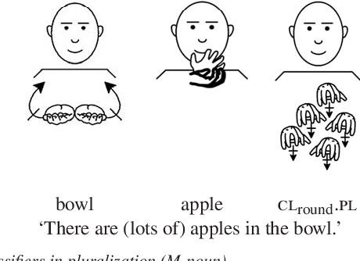
Slovesná pluralizace – klasifikátorové konstrukce
počet + reálná prostorová situace umístění referentů (sémantická funkce)
klasifikátorové tvary ruky + sloveso pohybu nebo umístění (+ modifikace)
mohou být kombinovány s číslovkami PĚT AUTO KLF(5x)
počet reduplikací neomezen – modifikace podle přesného počtu
Prostorová modifikace: přímo (KNIHY), přímo + plynule (KOLA), náhodně (KVĚTINY)
Pfau and Steinbach (2006)

Slide 20
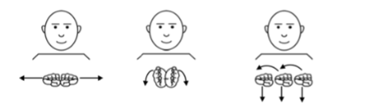
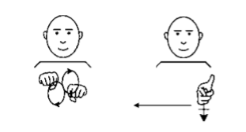
umístění v rovině
STŮL KNIHA umístění + KLF = Knihy leží vedle sebe na stole.
KOLO KLF + posun = Neurčitý počet kol stojí v řadě.
Steinbach (2012)

Slide 21
Srovnání znakových a mluvených jazyků
duál v mluvených jazycích vzácný
některé mluvené jazyky – reduplikace (orang – orangorang) i zero marking (AJ sheep - sheep pl.)
mluvené jazyky často používají:
afixaci (klíč – klíč-e)
změny na kmeni (goose – geese)
vícenásobný plurál (mein-e zwei alt-en Auto-s)
znakové jazyky mají, na rozdíl od mluvených, tendenci k hyperdeterminaci (opakování určení plurálu)

Slide 22
Shrnutí: pluralizace v ČZJ

Slide 23
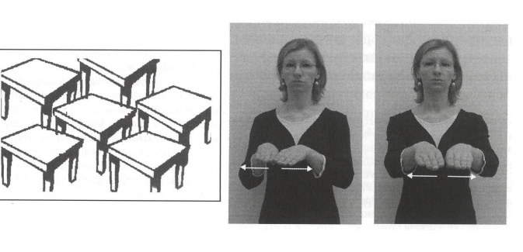
ČZJ u reduplikace s posunem využívá i jiných směrů, než jen základního laterálního doprava a) doprava od těla POSTEL, OSOBY, SKŘÍŇ b) dopředu od těla PŘECHOD, STŮL c) dolů SLOVO
Reduplikace s posunem
Macurová and Zbořilová (2018)

Slide 24
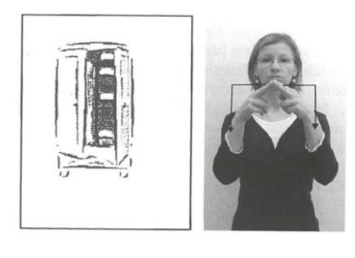
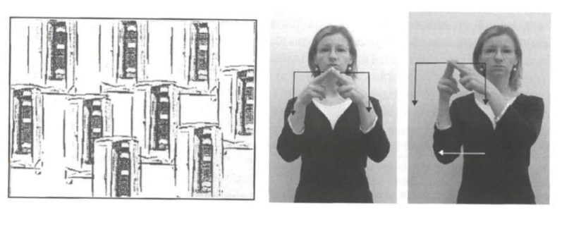
Midsagittální symetrický znak s prostým pohybem narozdíl od DGS využívá reduplikace s posunem, místo reduplikace prosté.
Macurová and Zbořilová (2018)

Slide 25
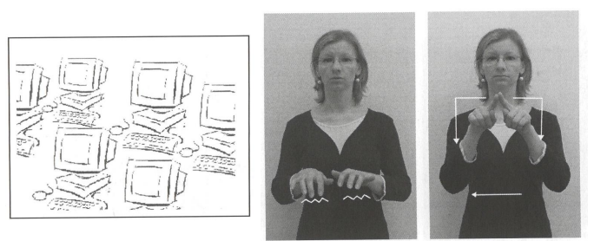
Částečná reduplikace
Macurová and Zbořilová (2018)

Slide 26
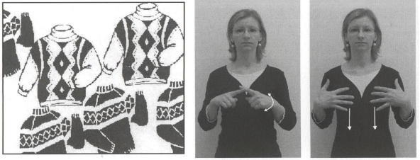
Zero marking
"Opakování artikulace znaku bez posunu s využitím nemanuálního komponentu - nafouklé pravé tváře" (Macurová and Zbořilová, 2018)
Macurová and Zbořilová (2018)

Slide 27
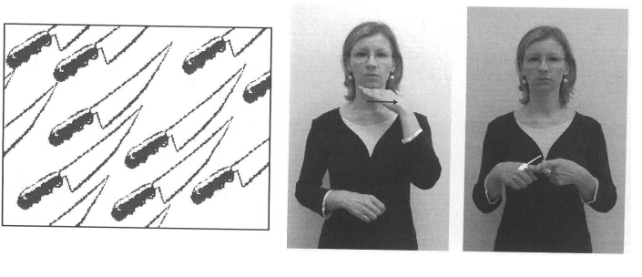
Užití neurčitého kvantifikátoru před PJ
Macurová and Zbořilová (2018)

Slide 28
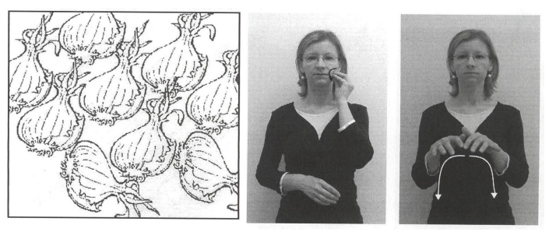
Přidání SPC a KLF a) příznakově - se zřetele na uspořádání předmětů b) nepříznakově - bez zřetele na uspořádání předmětů
Macurová and Zbořilová (2018)

Slide 29
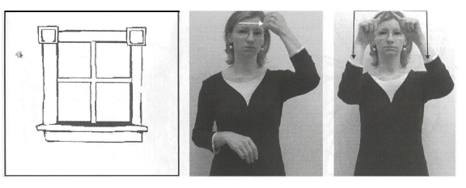
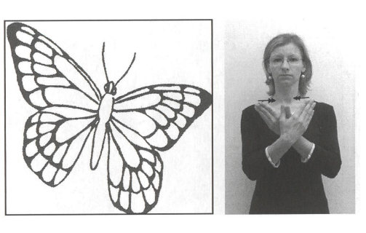
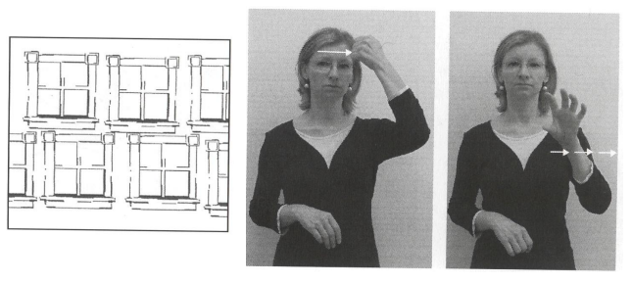
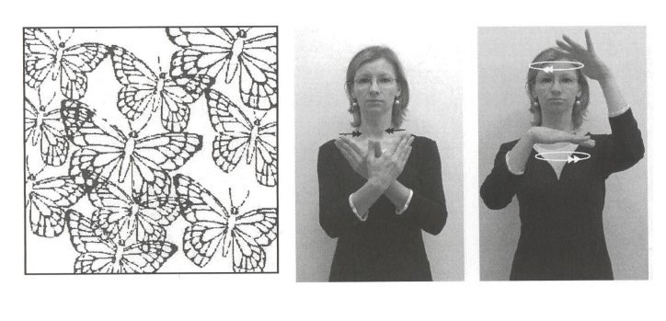
Macurová and Zbořilová (2018)

Slide 30
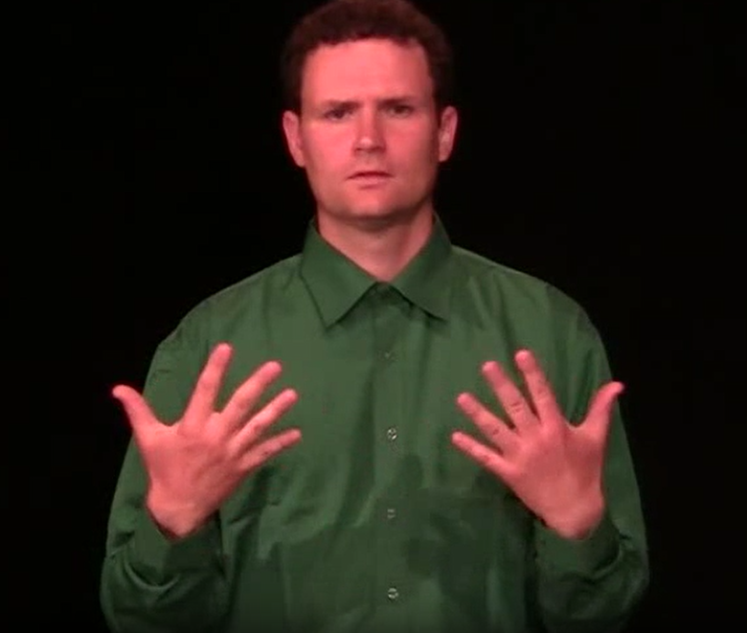
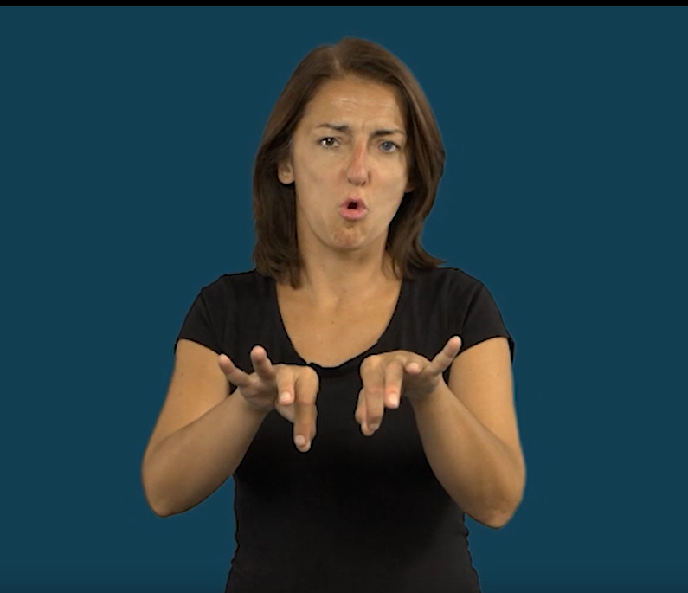
UŽITÍ KVANTIFIKÁTORU
Obvykle v pozici před PJ, může se ale vyskytovat oboustranně
10 KOLÁČ
10 KOLÁČ 10

Slide 31
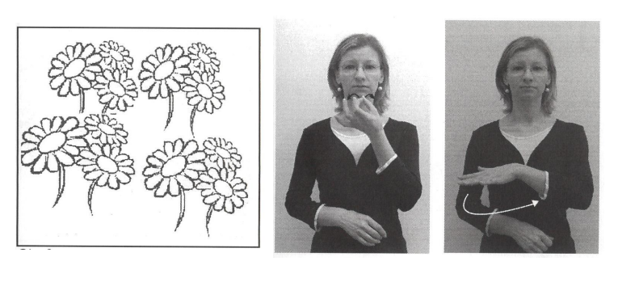
náhodné prostorové rozmístění
Macurová and Zbořilová (2018)

Slide 32
Exit Slip 4
1. Uveďte 4 způsoby morfologické pluralizace a ke každému způsoby doplňte jeden příklad v ČZJ
2. Analyzujte tyto tři znaky (POLICISTA, STOLEK, KOSTEL) a uveďte jaké mají fonologické vlastnosti a jak by byla tvořena pluralizace.
3. Jaké 3 strategie se používají při pluralizaci klasifikátorových konstrukcí?
4. U jakých skupin znaků se vyskytuje inkorporace číslovek?
Uveď příklad ke každému.

Slide 33
ZDROJE
MACUROVÁ, A., & Zbořilová, R. (2018). Jazyky v komunikaci neslyšících. Charles University in Prague, Karolinum Press..
SERVUSOVÁ, J. (2008). Kontrastivní lingvistika-český jazyk x český znakový jazyk. Česká komora tlumočníků znakového jazyka.
PFAU, R., & Steinbach, M. (2006). Pluralization in sign and in speech: A cross-modal typological study.
STEINBACH, M. (2012). 6. Plurality. In R. Pfau, M. Steinbach & B. Woll (Ed.), Sign Language: An International Handbook (pp. 112-136). Berlin, Boston: De Gruyter Mouton
ZWITSERLOOD, Inge & Nijhof, S.. (1999). Pluralization in Sign Language of the Netherlands (NGT).
POUŽITÉ SLOVNÍKY
MASARYK UNIVERSITY. (n.d.). Multilingual dictionary focused on sign languages. Dictio. Retrieved April 5, 2023, from https://www.dictio.info/
©2018 European Sign Language Center. (n.d.) SpreadTheSign. Retrieved April 5, 2023, from https://www.spreadthesign.com/

